Slide 1

3D Graphics Rendering Pipeline
2014년 2월 26일
By. Munjin-Park

Slide 2

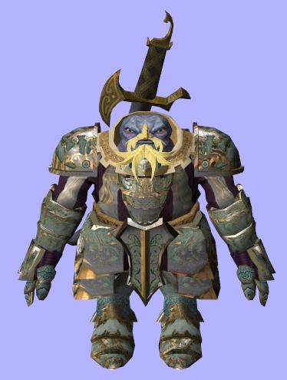


Rendering Pipeline
렌더링 파이프라인이란?
3D물체를 모니터 화면 스크린 2D로 보여지도록
하는 과정
렌더링
파이프라인

Slide 3
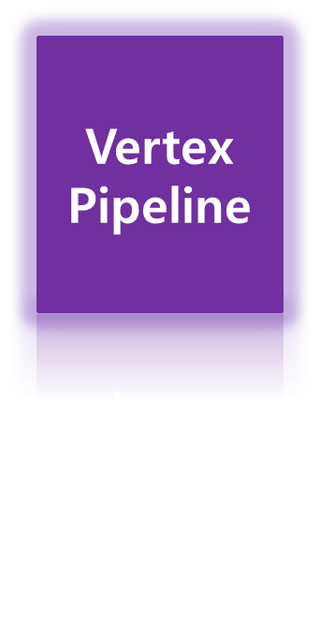
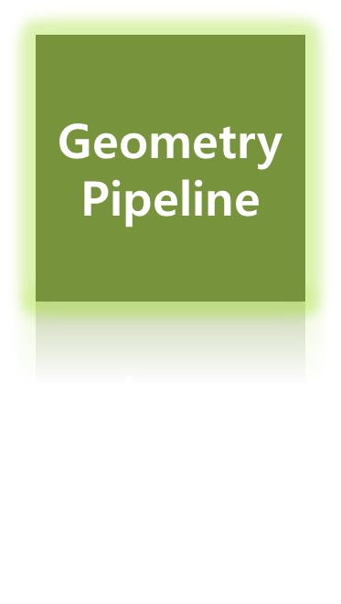

Rendering Pipeline
렌더링 파이프라인
<정점변환>
<각종 컬링>
<화면출력>

Slide 4

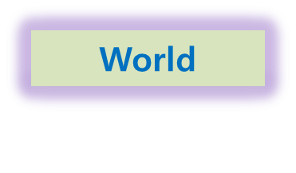
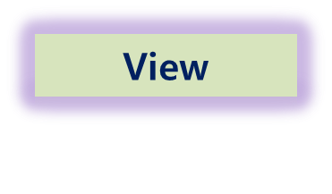
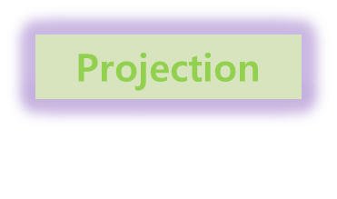
Vertex Pipelne
Rendering Pipeline
고정파이프라인(Fixed Pipeline)
3D물체를 2D물체로 보여주기 위해
변한지 않은 공식
<정점변환>

Slide 5

고정파이프라인
Rendering Pipeline
<Local>
<World>
<View>
<View>

Slide 6
고정파이프라인
Rendering Pipeline
<View>
<Projection>

Slide 7
고정파이프라인
Rendering Pipeline
<Projection>
<Projection>
<Projection>

Slide 8
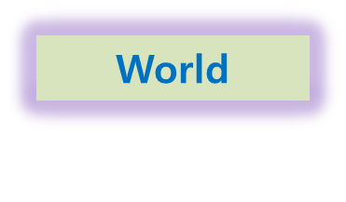
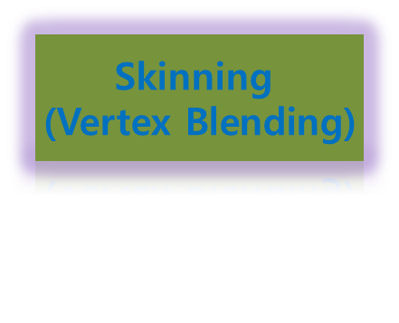
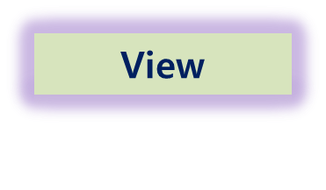
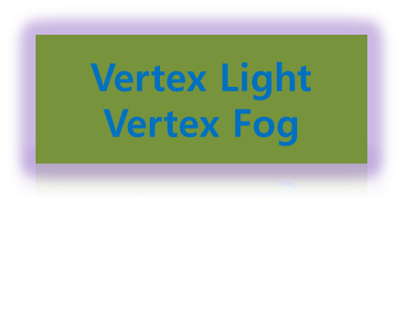

Vertex Pipelne
Rendering Pipeline
고정파이프라인(Fixed Pipeline)
3D물체를 2D물체로 보여주기 위해
변한지 않은 공식
<정점변환>

Slide 9
Vertex Pipelne(Light)
Rendering Pipeline
Light조건
광원( 태양광, 점광원, 스포트라이트 )
노멀(법선) 벡터 : 정점이 바라보는 곳
재질(Material) : 물체가 발산하는 색상
전역광원(Ambient)
※ 실제 반사하는 빛의 계산이 불가능함
- 물체 앞,뒤,옆,위,아래 어떤 물체가 있는지
알 수 없음

Slide 10
Vertex Pipelne(Light)
Rendering Pipeline
Light조건
광원( 태양광, 점광원, 스포트라이트 )
노멀(법선) 벡터 : 정점이 바라보는 곳
재질(Material) : 물체가 발산하는 색상
전역광원(Ambient)
광원이 바라보는 곳 ● 정점의 방향(노멀)
= 물체의 음영 값

Slide 11
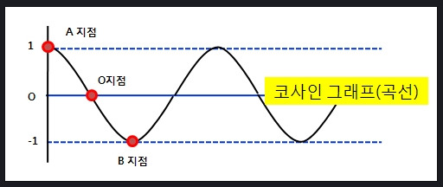
Vertex Pipelne(Light)
Rendering Pipeline

Slide 12
Vertex Pipelne(Light)
Rendering Pipeline
Light조건
광원( 태양광, 점광원, 스포트라이트 )
노멀(법선) 벡터 : 정점이 바라보는 곳
물체의 음영 값 : 1
재질(Material) : 물체가 발산하는 색상 => Color(1, 0, 0, 1)
전역광원(Ambient) : Color(0.2, 0.2, 0.2, 1)
최종컬러 = 광원의색상(1,1,1,1) * 재질색상(1,0,0,1) * 물체음영값(1)
+ 전역광원(0.2,0.2,0.2,1)

Slide 13
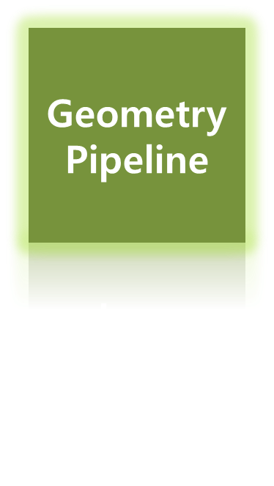
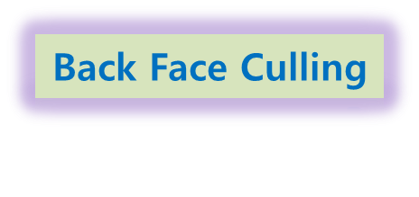
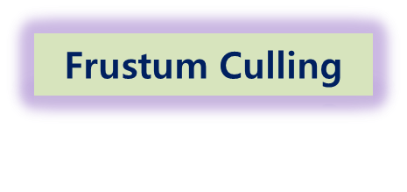
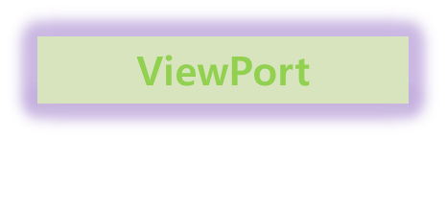
Vertex Pipelne
Rendering Pipeline
물체의 뒷면을 그릴지 말지
< 각종 컬링>
3D좌표계 => 2D좌표계

Slide 14

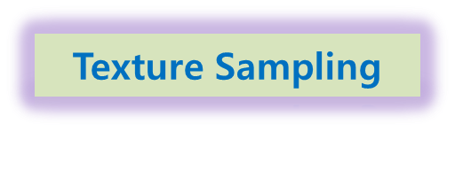
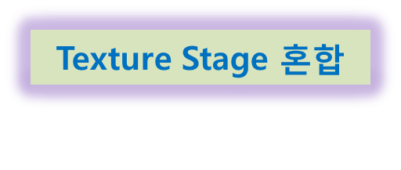
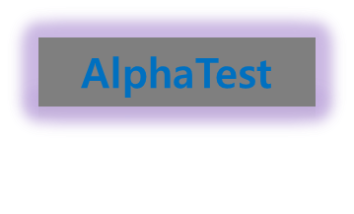
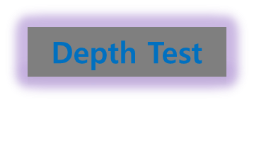

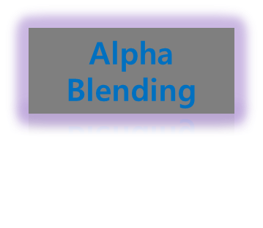
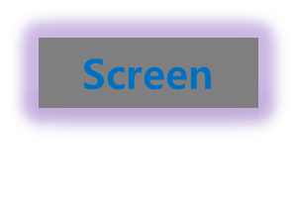
Vertex Pipelne
Rendering Pipeline
<화면출력>

Slide 15
T
hank you

